Slide 1
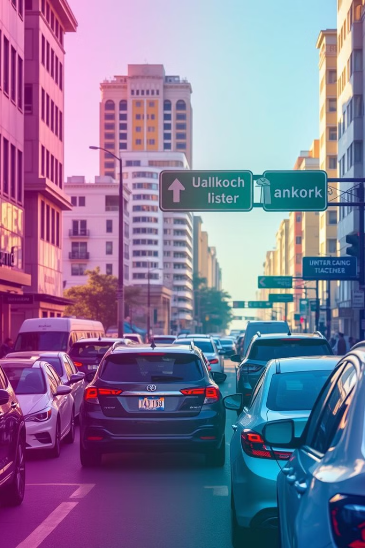
Медицинское обеспечение безопасности дорожного движения
Медицинское обеспечение играет ключевую роль в повышении безопасности на дорогах. От состояния здоровья водителей, их психофизиологических особенностей и своевременного оказания помощи при ДТП напрямую зависит безопасность всех участников движения.

Slide 2
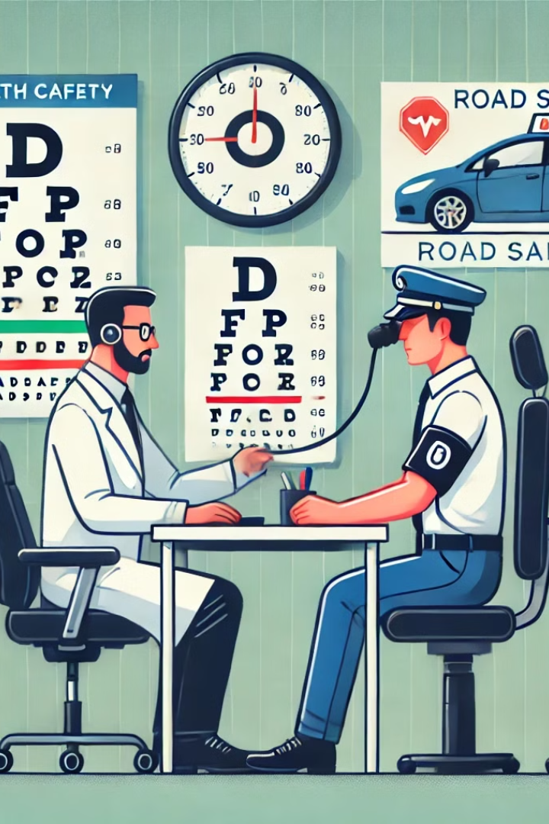
Роль медицинского осмотра водителей в обеспечении безопасности
Выявление проблем со здоровьем
Предотвращение происшествий
Медицинский осмотр позволяет выявить заболевания или физические ограничения, которые могут повлиять на безопасность вождения.
Недопуск к управлению лиц с серьезными медицинскими противопоказаниями снижает риск аварий на дорогах.
Допуск к работе
Регулярные медосмотры позволяют контролировать состояние здоровья водителей и допускать к работе только физически и психически здоровых профессионалов.

Slide 3
Выявление и анализ медицинских факторов, влияющих на безопасность
Острые заболевания
Хронические болезни
Психофизиологические факторы
Различные острые недуги, от головной боли до сердечного приступа, могут внезапно снизить способность водителя к управлению автомобилем.
Многие хронические заболевания, такие как диабет, эпилепсия или нарушения зрения, представляют риск для безопасности движения.
Усталость, стресс, пониженная реакция, ухудшение внимания и другие психологические и физические состояния могут негативно влиять на вождение.

Slide 4

Психофизиологические особенности управления автомобилем
1
Восприятие
Зрение, слух и другие органы чувств водителя играют ключевую роль в безопасном управлении автомобилем.
2
Когнитивные функции
Внимание, память, способность к быстрому анализу ситуации - необходимые психические качества водителя.
3
Моторные навыки
Координация движений рук и ног, скорость реакции, точность действий - важные физические характеристики для вождения.

Slide 5
Медицинское обследование водителей: порядок, регламенты, нормативы
1
Регулярность
2
Полнота
3
Медицинские стандарты
Обследования должны проводиться в установленные сроки, определенные законодательством.
Обследование включает в себя оценку общего состояния здоровья, острых и хронических заболеваний.
Существуют четкие медицинские нормативы и требования к состоянию здоровья для управления ТС.

Slide 6



Методы оценки состояния здоровья водителей в процессе эксплуатации
Медицинский осмотр
Лабораторные анализы
Функциональные пробы
Регулярные медосмотры позволяют отслеживать изменения в состоянии здоровья водителей.
Анализы крови, мочи и другие исследования помогают выявить скрытые патологии.
Тесты на физическую и психическую работоспособность оценивают профпригодность водителя.

Slide 7

Особенности медицинского допуска к управлению различными категориями ТС
Легковые автомобили
Более строгие требования к зрению, отсутствию психических заболеваний
Грузовые автомобили
Дополнительные проверки сердечно-сосудистой и нервной систем
Пассажирский транспорт
Высокие стандарты здоровья и отсутствие противопоказаний

Slide 8
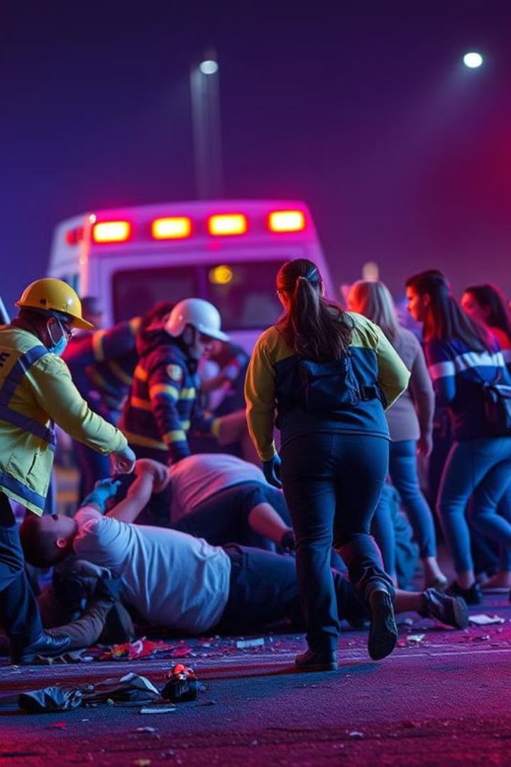
Медицинская помощь при дорожно-транспортных происшествиях (ДТП) включает несколько ключевых шагов, направленных на оказание неотложной помощи пострадавшим и минимизацию последствий травм. Вот как этот процесс обычно выглядит:
Оценка безопасности места происшествия: Медики проверяют, безопасно ли место аварии для оказания помощи.
Оценка состояния пострадавших: Быстро определяют степень травм, проверяют сознание, дыхание и кровотечение.
Первая помощь: Остановка кровотечения, иммобилизация переломов, поддержка дыхания и обезболивание.
Транспортировка: Пострадавших перевозят в больницу с соблюдением правил безопасности.
Связь с больницей: Медики сообщают в больницу о состоянии пациента, чтобы подготовить специалистов.
Последующее лечение: В больнице проводят дальнейшую диагностику и лечение.
Эти действия помогают снизить риски для здоровья пострадавших.

Slide 9
Профилактика нарушений здоровья у водителей автотранспорта
Регулярный осмотр
Режим труда и отдыха
Культура безопасности
Своевременное выявление и лечение заболеваний снижает риски для здоровья.
Соблюдение норм продолжительности вождения и отдыха предотвращает переутомление.
Повышение осведомленности водителей о важности здоровья для безаварийной езды.

Slide 10

Роль медицинских служб в повышении безопасности на дорогах
Мониторинг состояния здоровья
Профилактика и реабилитация
Систематическая оценка медпоказателей водителей позволяет своевременно выявлять проблемы.
Медицинские программы помогают предотвращать нарушения здоровья и восстанавливать водителей.
Взаимодействие с властями
Совместные усилия медиков и организаторов дорожного движения повышают общую безопасность.

